Slide 1

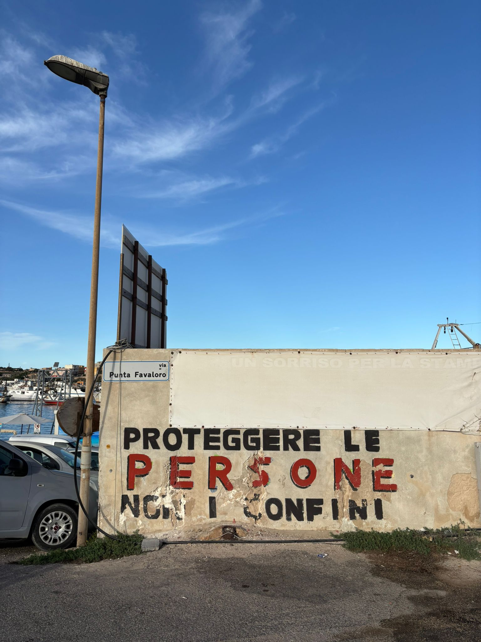
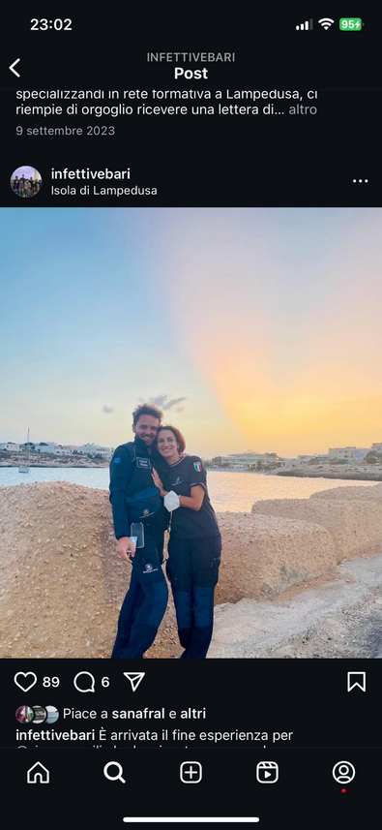
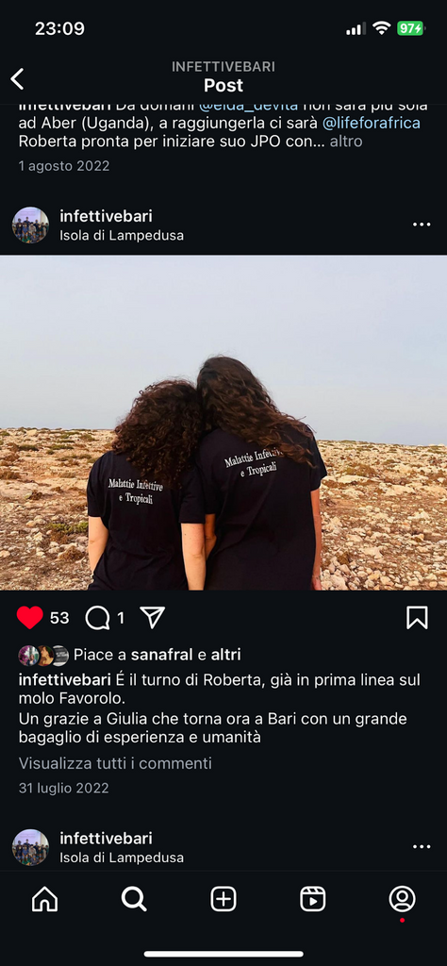
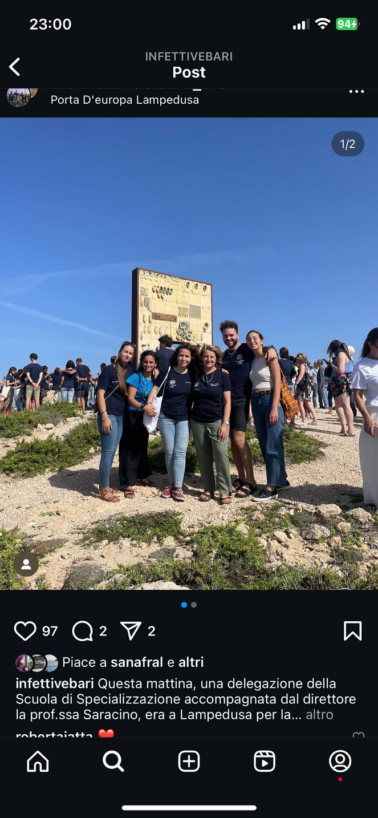
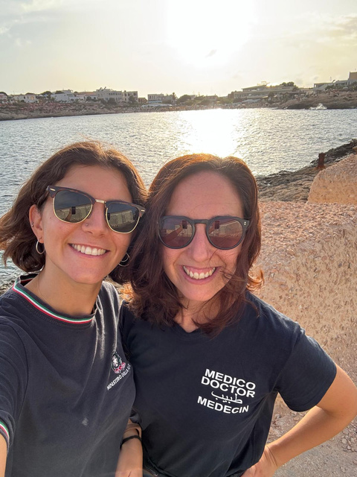
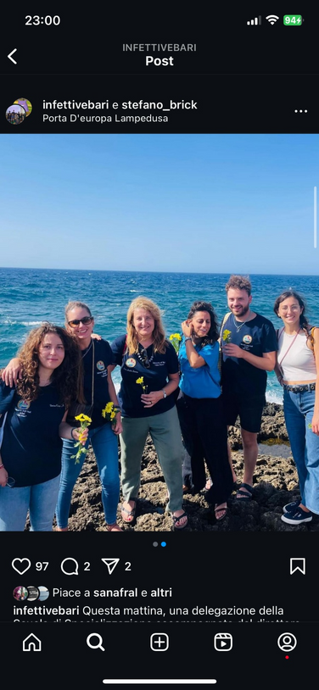
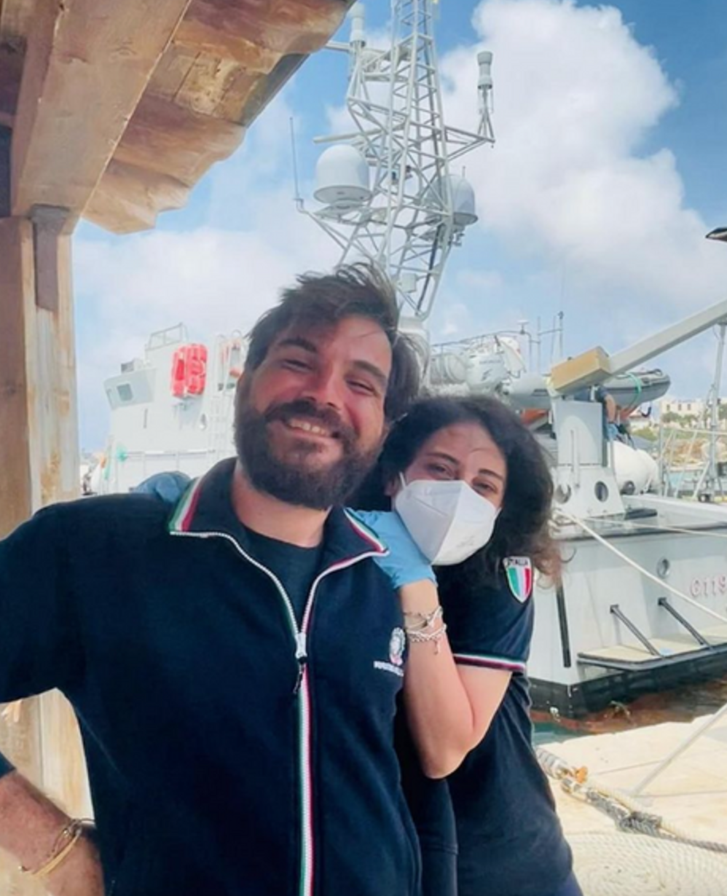
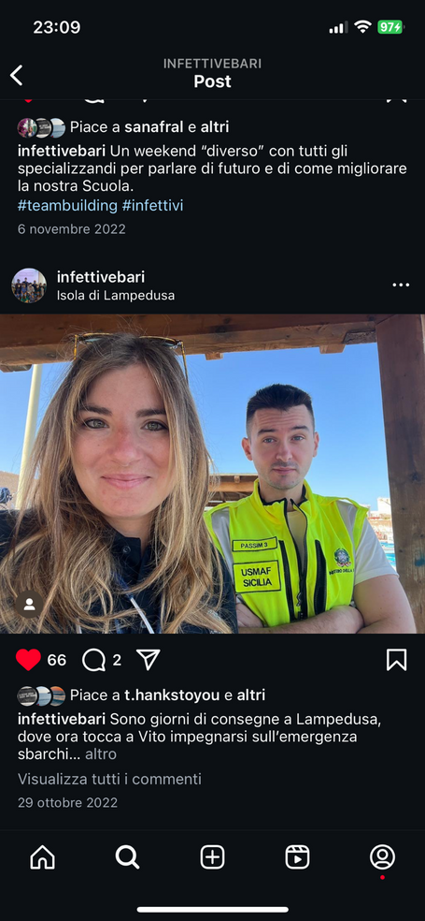
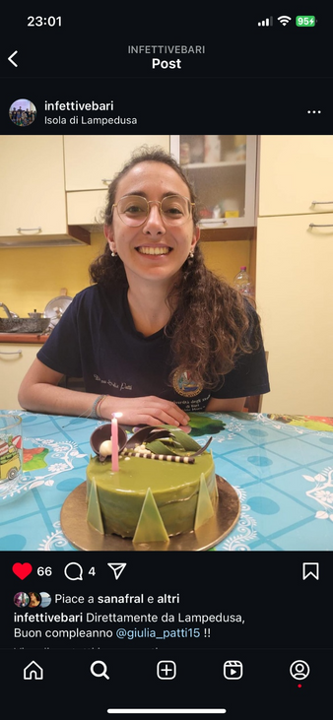
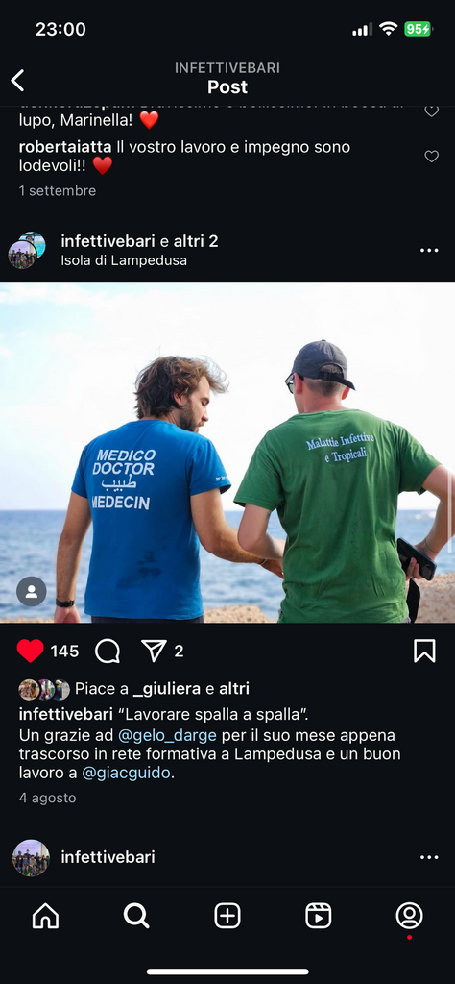
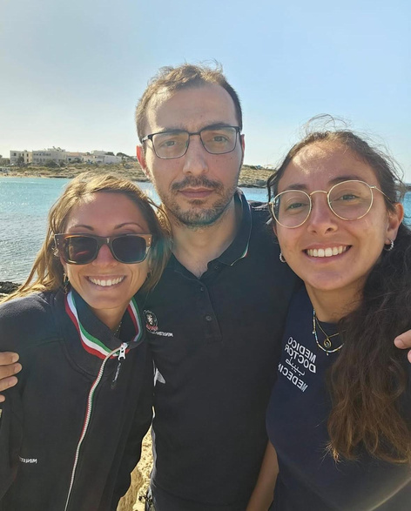

LA MEDICINA DELLE MIGRAZIONI: L’ESPERIENZA DELLA SCUOLA DI SPECIALIZZAZIONE IN MALATTIE INFETTIVE E TROPICALI DELL’UNIVERSITA’ DI BARI
Prof.ssa Annalisa Saracino
Bari, 29 Settembre 2025

Slide 2
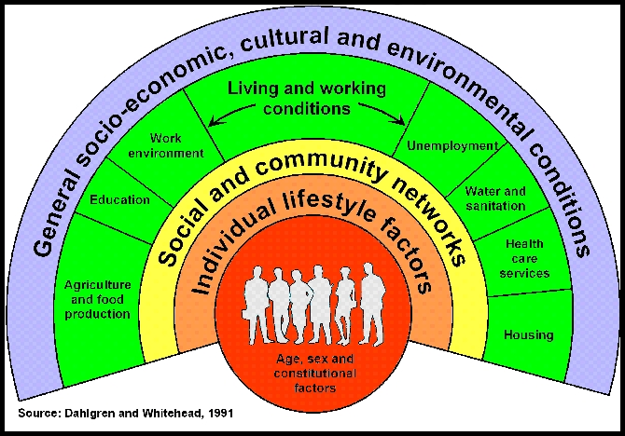
Determinanti di salute
Notes:
During our course we will study single, specific ID in a classical didactical way: epidemiology, pathogenesis, clinical picture, and so on. However it is important to keep in mind that no disease happens out of a context
This is a very famous picture from Dahlgren and Whitehead (1991) who talk of the layers of influence on health.
They describe a social ecological theory to health. They attempt to map the relationship between the individual, their environment and disease.
Individuals are at the centre with a set of fixed genes (core non modifiable factors) .
Surrounding them are influences on health that can be modified.
The first layer is personal behaviour and ways of living that can promote or damage health. –eg choice to smoke or not-
Individuals are affected by friendship patterns and the norms of their community. The next layer is social and community influences, which provide mutual support for members of the community in unfavourable conditions. But they can also provide no support or have a negative effect.
3) The third layer includes structural factors: housing, working conditions, access to services and provision of essential facilities.
Particularly for ID, it is very important to investigate about all these conditions not only to find the correct diagnosis but also to understand how to fight it at both an individual level and at a socio-economical level.
Il secondo modello2 (Figura 2) è espresso in una serie di strati concentrici, corrispondenti
ciascuno a differenti livelli di influenza:
• Al centro c’è l’individuo, con le sue caratteristiche biologiche: il sesso, l’età, il
patrimonio genetico.
• Lo strato successivo riguarda il comportamento, lo stile di vita, degli individui, che
include fattori come l’abitudine al fumo e all’alcol, i comportamenti alimentari e
sessuali, l’attività fisica, che possono promuovere o danneggiare la salute.
• Ma l’individuo non esiste da solo: egli interagisce con i familiari, gli amici, l’ambiente
di lavoro, la comunità circostante. Così la qualità degli affetti e delle relazioni sociali
influenza la qualità della vita delle singole persone e può determinare un diverso
stato di salute sia attraverso meccanismi psicologici (la depressione e l’ansia), che
attraverso condizioni materiali favorevoli o avverse (es: la presenza o l’assenza di
una rete di supporto familiare o sociale).
• Il quarto livello concerne un insieme complesso di fattori che riguardano l’ambiente
di vita e di lavoro delle persone: il reddito, l’occupazione, l’istruzione,
l’alimentazione, l’abitazione, le condizioni igieniche, i trasporti e il traffico, i servizi
sanitari e sociali.
Lo strato più esterno si riferisce alle condizioni generali – politiche, sociali, culturali,
economiche, ambientali – in cui gli individui e le comunità vivono.
2 Dahlgren G, Whitehead M, Policies and strategies to promote social equity in health. Stockholm:
Institute of Futures Studies, 1991.

Slide 3
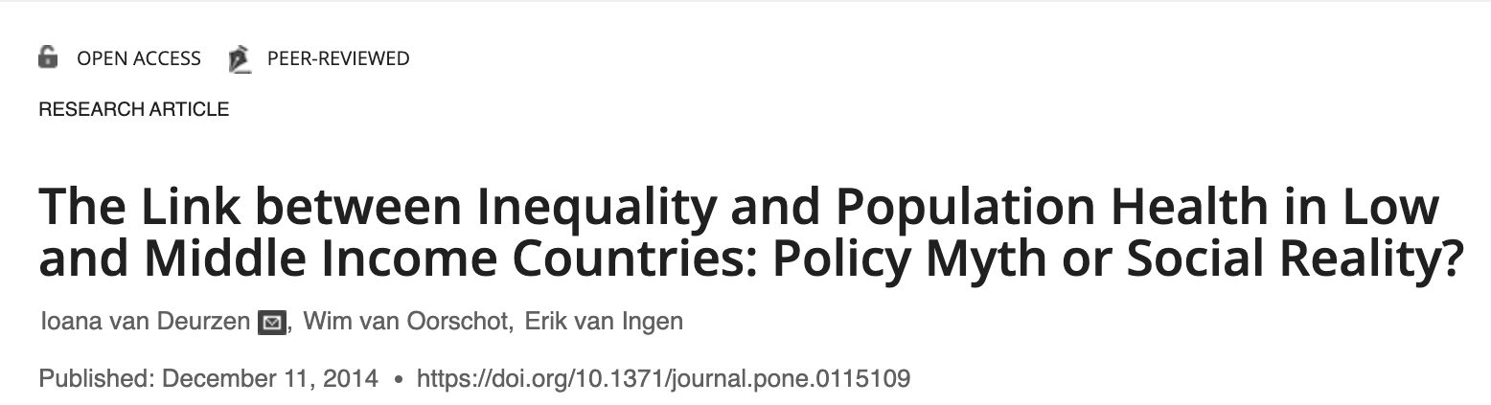
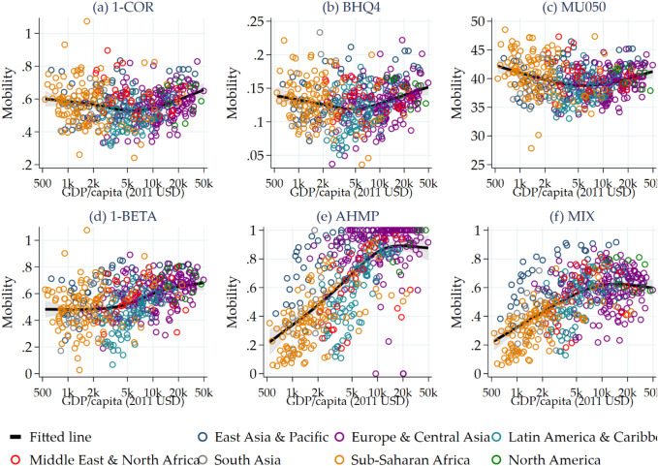
BORN POOR, DIE POOR
Notes:
An influential policy idea states that reducing inequality is beneficial for improving health in the low and middle income countries (LMICs). Our study provides an empirical test of this idea: we utilized data collected by the Demographic and Health Surveys between 2000 and 2011 in as much as 52 LMICs, and we examined the relationship between household wealth inequality and two health outcomes: anemia status (of the children and their mothers) and the women' experience of child mortality. Based on multi-level analyses, we found that higher levels of household wealth inequality related to worse health, but this effect was strongly reduced when we took into account the level of individuals' wealth. However, even after accounting for the differences between individuals in terms of household wealth and other characteristics, in those LMICs with higher household wealth inequality more women experienced child mortality and more children were tested with anemia. This effect was partially mediated by the country's level and coverage of the health services and infrastructure. Furthermore, we found higher inequality to be related to a larger health gap between the poor and the rich in only one of the three examined samples. We conclude that an effective way to improve the health in the LMICs is to increase the wealth among the poor, which in turn also would lead to lower overall inequality and potential investments in public health infrastructure and services.

Slide 4
Correlazione tra l’incidenza di Tuberculosi
e le condizioni socio-economiche
http://www.who.int/tb/en/

Slide 5
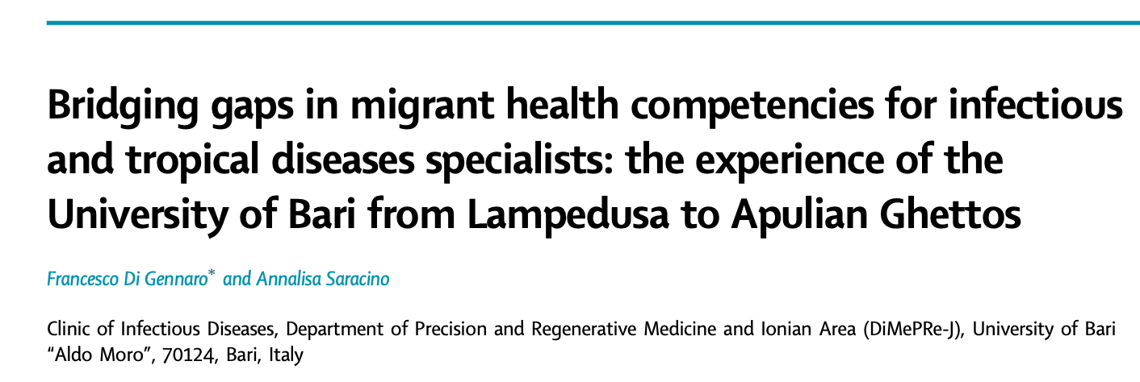
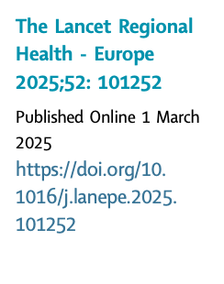
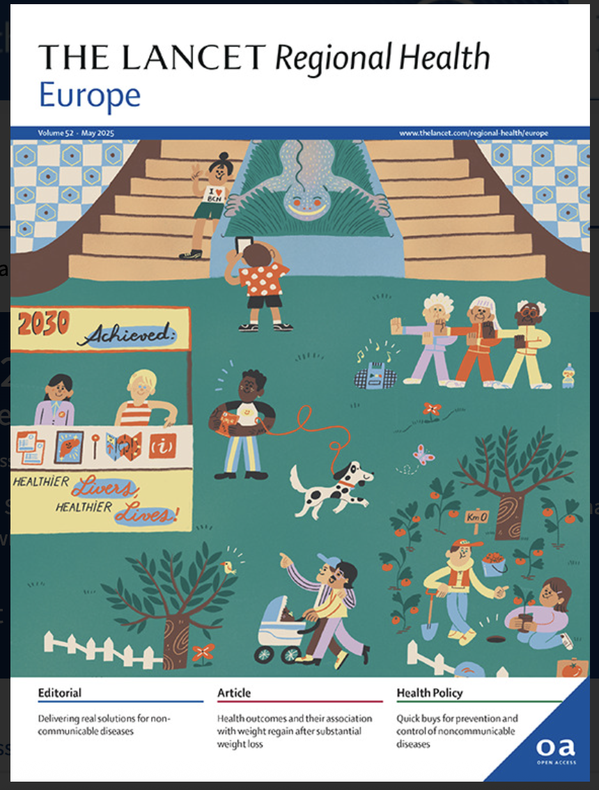
Migrants and refugees often face significant barriers in accessing healthcare, including linguistic, cultural, and systemic challenges.
These obstacles highlight the urgent need for healthcare professionals trained inequitable and culturally sensitive care, as emphasized by the WHO’s Global Competency Standards for Health Workers
To address this gap, the University of Bari’s Specialization Program in Infectious and Tropical Diseases has developed and integrated in the 4-years standard curriculum a comprehensive Migrant Health Training Portfolio, that integrates clinical training, public health practice, and research
The real-world trainings is performed in two key migration contexts: Lampedusa, Europe’s frontline for migrants’ arrivals by sea, and the Apulia Ghettos, home to thousands of migrant workers in informal settlementsc
Notes:
LAVORO LANCET
Migrants and refugees often face significant barriers in
accessing healthcare, including linguistic, cultural, and
systemic challenges. These obstacles highlight the
urgent need for healthcare professionals trained in
equitable and culturally sensitive care, as emphasized
by the WHO’s Global Competency Standards for
Health Workers.1 Despite Italy’s role as a major transit
and destination country, migrant health remains un-
derrepresented in both medical school curricula and
postgraduate training. Essential competencies in this
field are typically acquired through sporadic, elective
activities, often driven by individual initiative rather
than through structured educational frameworks. This
gap is particularly evident in Infectious and Tropical
Diseases specialization programs, where formal
training on migrant health is still lacking. To address
this gap, the University of Bari’s Specialization Pro-
gram in Infectious and Tropical Diseases has
developed–and integrated in the 4-years standard
curriculum–a comprehensive Migrant Health Training
Portfolio, that integrates clinical training, public health
practice, and research, ensuring that future specialists
acquire cultural competences, policy awareness, and
the ability to navigate healthcare disparities in diverse
and resource-limited environments. A distinctive
feature of the Portfolio is its real-world trainings in two
key migration contexts: Lampedusa, Europe’s frontline
for migrants’ arrivals by sea, and the Apulia Ghettos,
home to thousands of migrant workers in informal
settlements, as summarized in Box 1.
In Lampedusa, residents participate in a one-month
clinical rotation in partnership with the Italian Minis-
try of Health (USMAF-SASN), gaining first-hand expe-
rience in emergency medical response, infectious
disease screening, and cross-border health regulations
implementation. Here, residents operate in high-
pressure settings, where sudden surges in migrant ar-
rivals demand rapid assessment and multidisciplinary
coordination with different actors including UNHCR,
IOM, EUAA. This initiative, recognized by the WHO’s
Dashboard on Global Experiences in Refugee and
Migrant Health2 provides an immersive, real-world
training experience that enhances both clinical exper-
tise, the ability to deliver patient-centered, equitable
healthcare resources-limited settings but also trains
empathy. The first medical contact is not just a pre-
ventive/clinical act but a moment of profound human-
ity, as many migrants arrive after treacherous journeys,
often dehydrated, traumatized, or suffering from
neglected health conditions.
In Apulia, where many migrants work in exploit-
ative labor conditions,3 the University runs a mobile
clinic program in collaboration with Doctors with
Africa CUAMM. This initiative provides primary
healthcare, infectious disease management, ensuring
access to medical care for otherwise marginalized
populations. Residents engage in epidemiological
surveillance of diseases like malaria, zoonoses, and
AMR, while also improving sanitation, vaccination,
and treatment access. Recognized as a best practice by
the WHO,4 this initiative merges clinical medicine
with public health interventions, reinforcing the crit-
ical role of community-based healthcare in tackling
health inequities.
As the WHO continues to advocate for standardized
migrant health training, this program serves as a
scalable model for other academic institutions seeking
to integrate real-world migration health competencies
into their curricula. The intersection of infectious
diseases and migration demands a new generation of
clinicians capable of navigating complex clinical, social,
and policy-driven landscape. University of Bari’s
specialization program in Infectious Disease and
Tropical Medicine is a step forward in bridging
these gaps, preparing physicians to advance health
equity with expertise, empathy, innovation, and a
deep understanding of the emotional determinants of
health.5

Slide 6
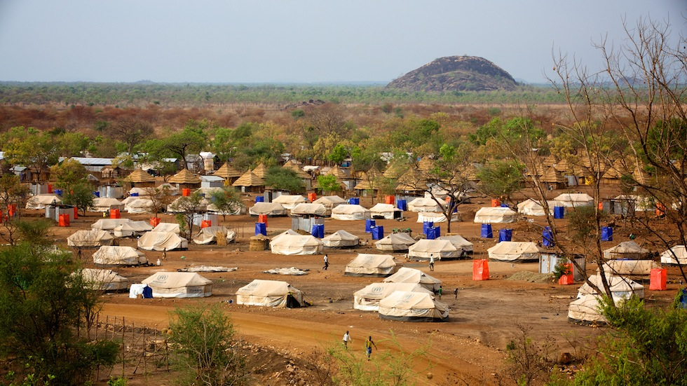
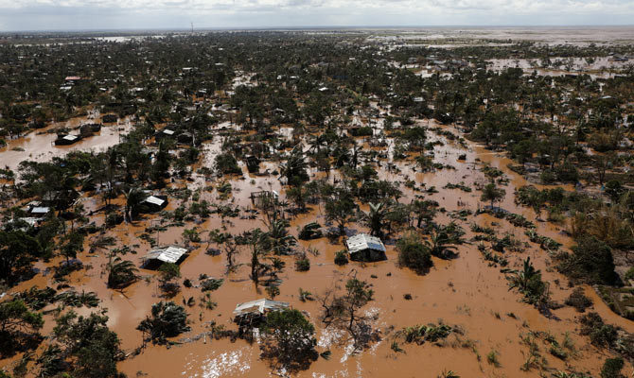
PERCHE’
SI MIGRA
MOTIVI ECONOMICI
MOTIVI POLITICI
CONFLITTI
MOTIVI SANITARI
MOTIVI CLIMATICI
MOTIVI DI STUDIO
RICONGIUNGIMENTO FAMILIARE
CUAMM – Doctors with Africa (Beira, Mozambique)

Slide 7

Effetto “migrante sano”
L’effetto migrante sano (healthy migrant effect) è un fenomeno osservato in epidemiologia e sanità pubblica secondo cui i migranti, al momento dell’arrivo nel Paese ospitante, tendono ad avere uno stato di salute migliore rispetto alla popolazione nativa.
Perché succede?
Selezione positiva alla partenza: i migranti sono spesso giovani, in buone condizioni fisiche e mentali, sufficientemente sani per affrontare il viaggio e adattarsi ad un nuovo Paese.

Slide 8
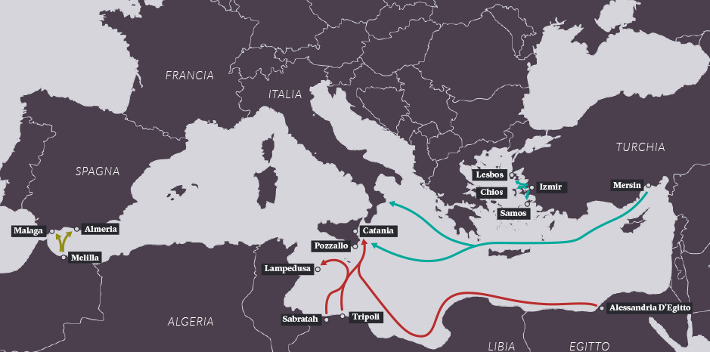





Modello di migrazione: 3 stadi di rischio
FATTORI TRASVERSALI:
Sesso, età, educazione, status socio-economico, fattori culturali, etc.
Politiche migratorie
Barriere di accesso al sistema sanitario (condizioni legali, lingua, cultura, trasporto, costo, etc)
Condizioni di vita e lavoro (WASH, abitazioni, etc)
Discriminazioni e sfruttamento
Condizioni di vita e di lavoro (mancanza di WASH, abitazioni scadenti, basso reddito, etc)
Epidemiologia locale
Conflitti, disastri climatici, violazione dei diritti umani
Debole sistema sanitario
Modalità, durata e circostanze del viaggio (WASH, abitazioni, sovraffollamento, etc.)
Epidemiologia locale
Violenza, sfruttamento ed altri abusi

Slide 9
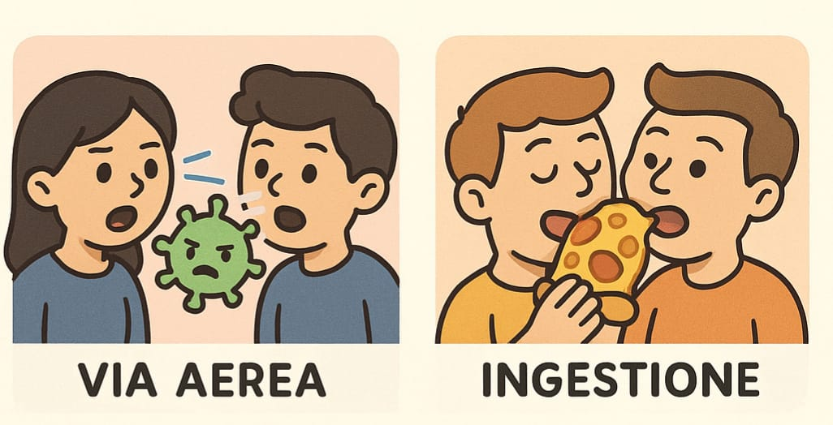
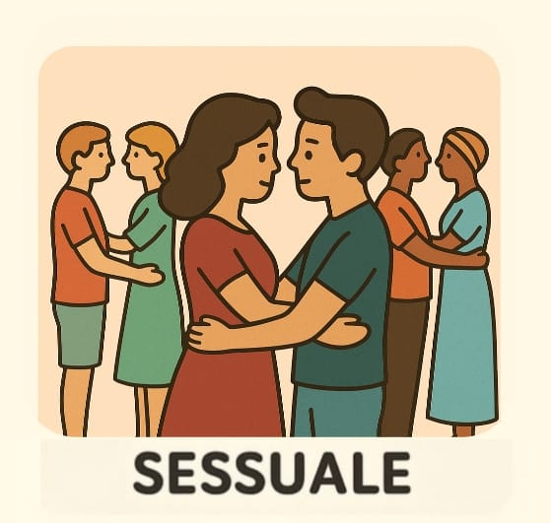

Chi viaggia porta malattie…
o solo nuove storie?
Modalità di trasmissione delle Malattie Infettive

Slide 10
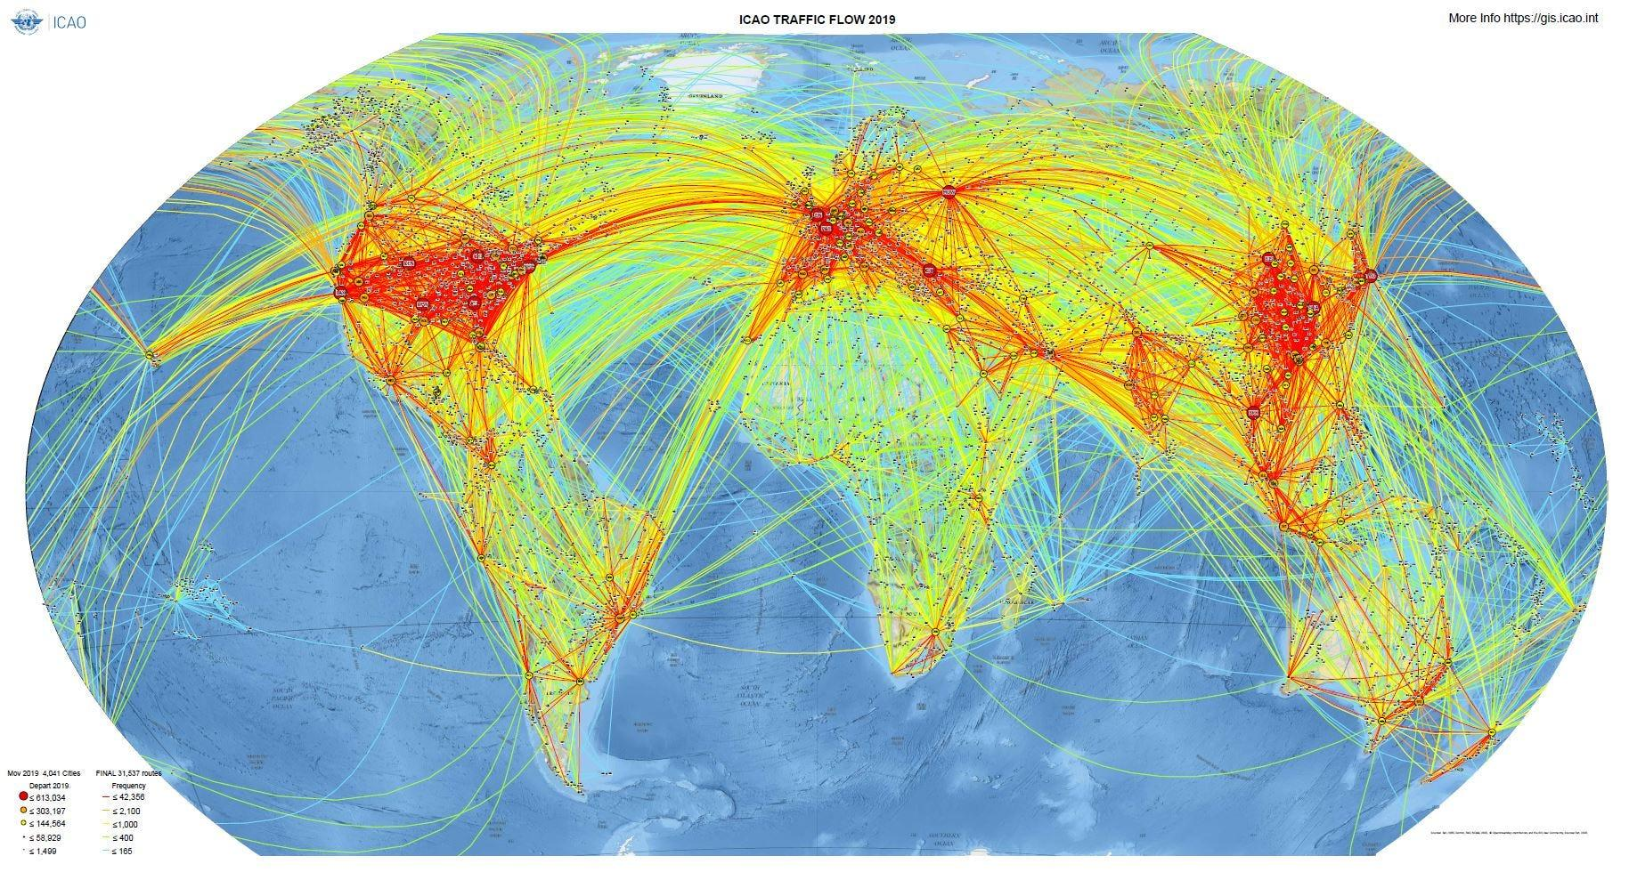
Mobilizzazione mondiale
Traffico aereo mondiale in un anno
(dati 2023):
4.4 miliardi di passeggeri
35.3 milioni di voli
4.072 di aeroporti
67.300 rotte aeree
Aviation Benefits Beyond Borders – Global Summary, Dicembre 2024

Slide 11
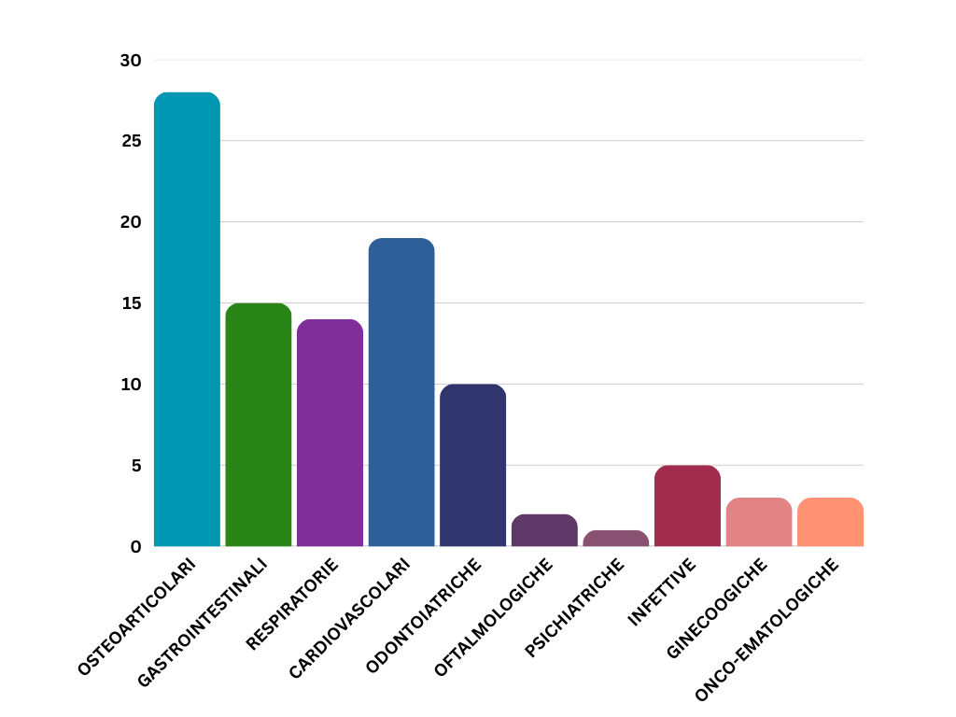
Principali patologie tra gli immigrati in Italia
28%
19%
15%
14%
10%
5%
3%
3%
2%
1%
Characterizing non-communicable disease trends in undocumented migrants over a period of 10 years in Italy. Sci Rep 13, 7424 (2023).

Slide 12
Immigrati irregolari e diritto alla salute
Legge di riferimento:
Decreto legislativo 25 luglio 1998, n. 286 detto anche «Testo Unico sull’Immigrazione» – Art. 35, comma 3
Tutti hanno diritto alle cure urgenti ed essenziali, anche senza permesso di soggiorno.

Slide 13
Accesso alle cure
Garantisce accesso a:
Cure urgenti (es. pronto soccorso)
Cure essenziali continuative
Vaccinazioni
Tutela in gravidanza e per i minori
Prevenzione e cura delle malattie infettive
CODICE STP
STP = Straniero Temporaneamente Presente
Codice rilasciato dall’ASL
Valido in tutta Italia
Non comporta denuncia alle autorità

Slide 14
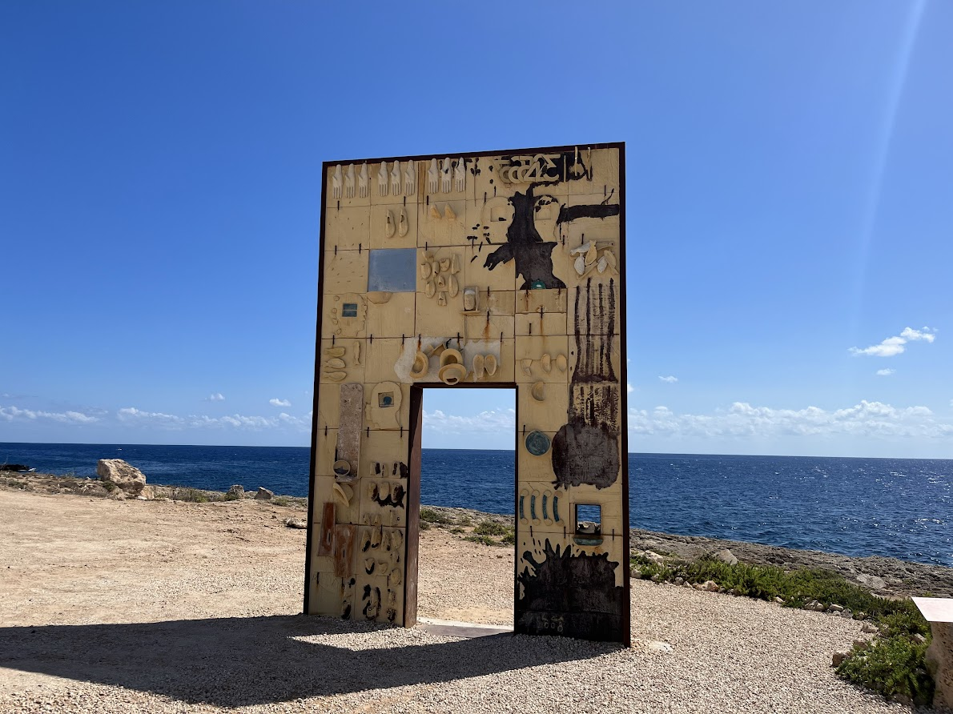
LAMPEDUSA
Fa parte della placca Africana e dista:
113 km dalla Tunisia
150 km da Malta
205 km dalla Sicilia
Più a Sud di Tangeri e Tunisi
Dagli anni 90 è diventato il primo punto di accoglienza per le rotte migratorie dall’Africa

Slide 15
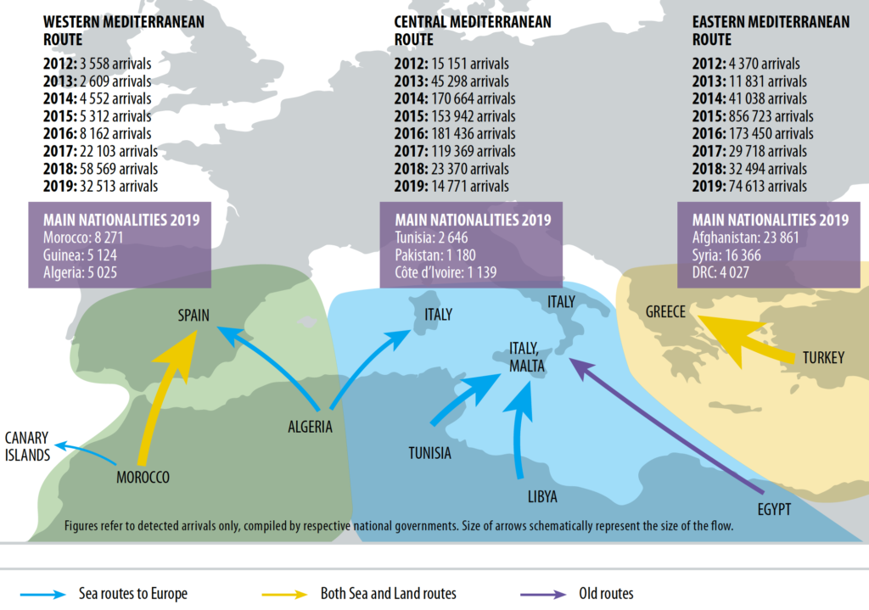
ROTTE MIGRATORIE
01
ROTTA AFRICANA OCCIDENTALE
DA: Marocco, Mauritania E Algeria
VERSO: Spagna e Isole Canarie
02
ROTTA MEDITERRANEA CENTRALE
DA: Algeria, Tunisia, Libia, Egitto
VERSO: Italia e Malta
03
ROTTA MEDITERRANEA ORIENTALE
DA: Turchia, Egitto
VERSO: Grecia, Italia

Slide 16
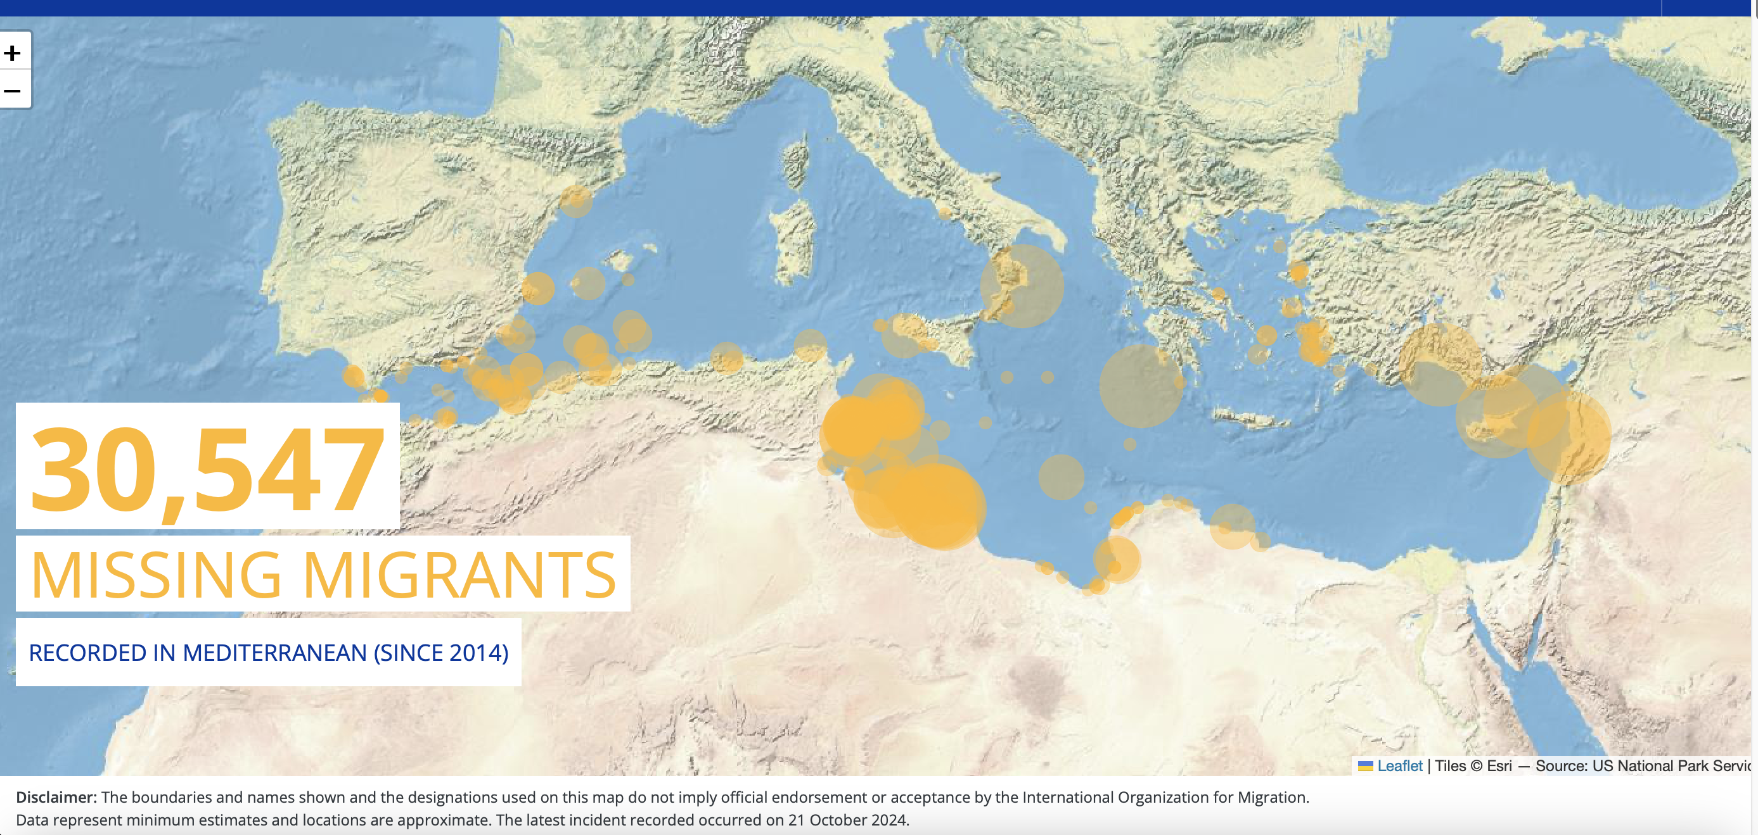
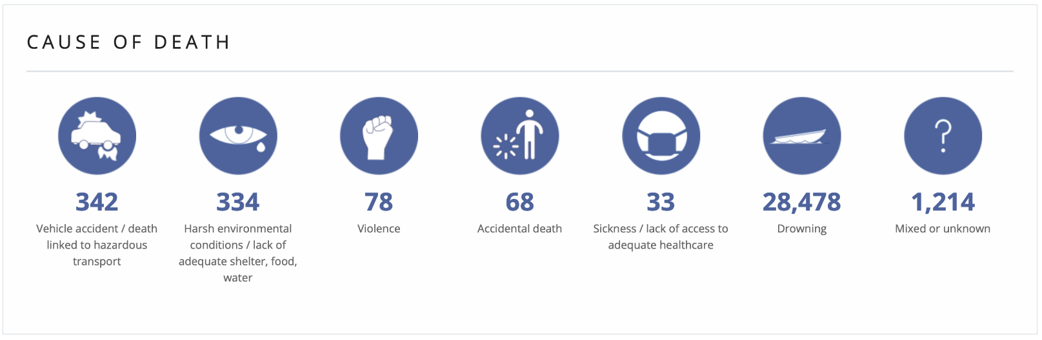
https://missingmigrants.iom.int

Slide 17
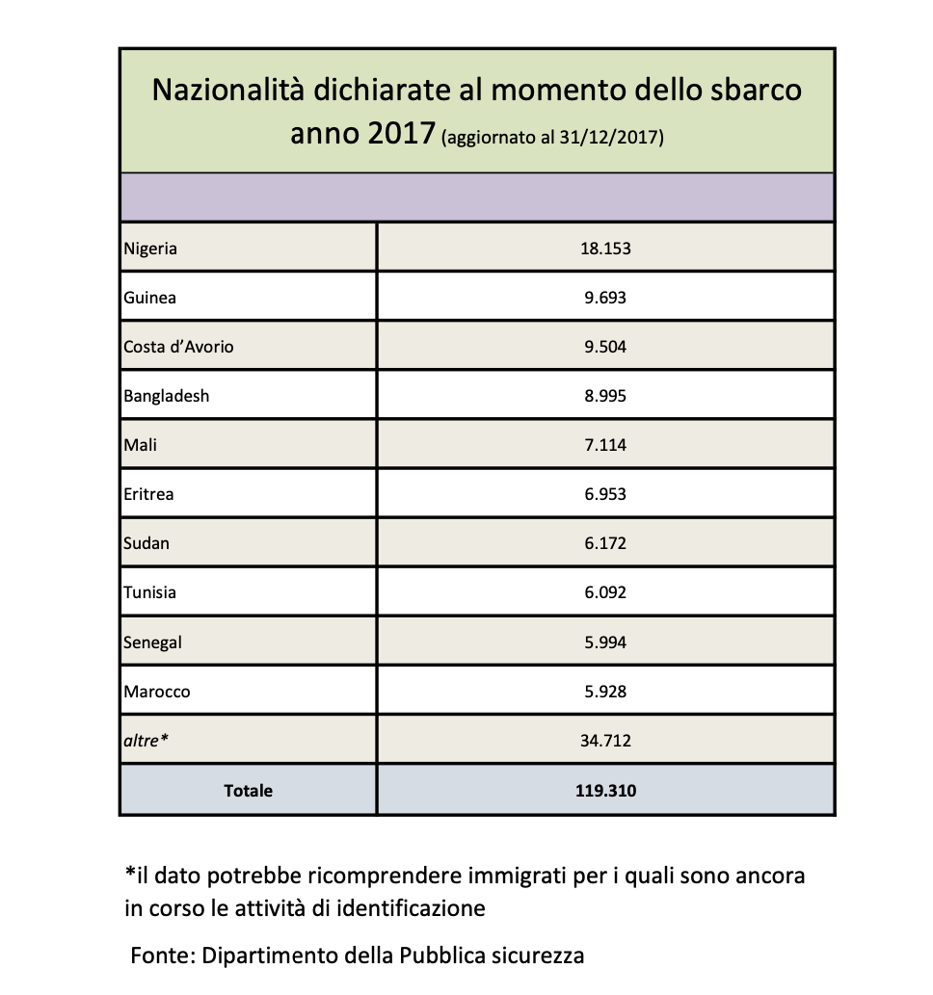
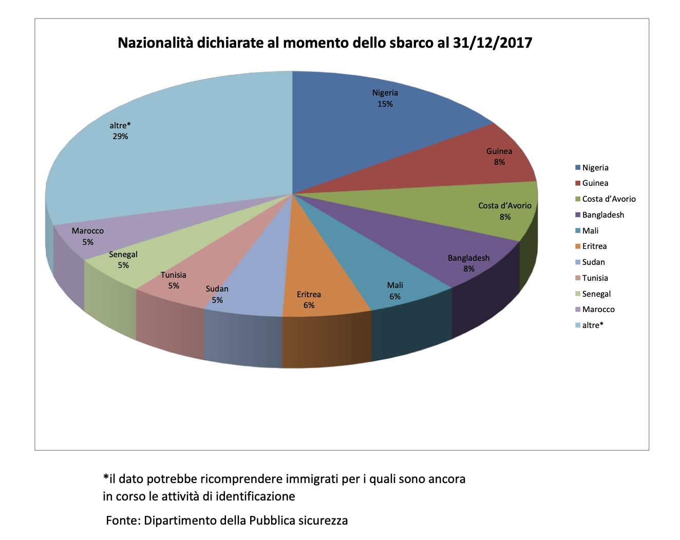
LAMPEDUSA 2017
.
Fonte: mininterno

Slide 18
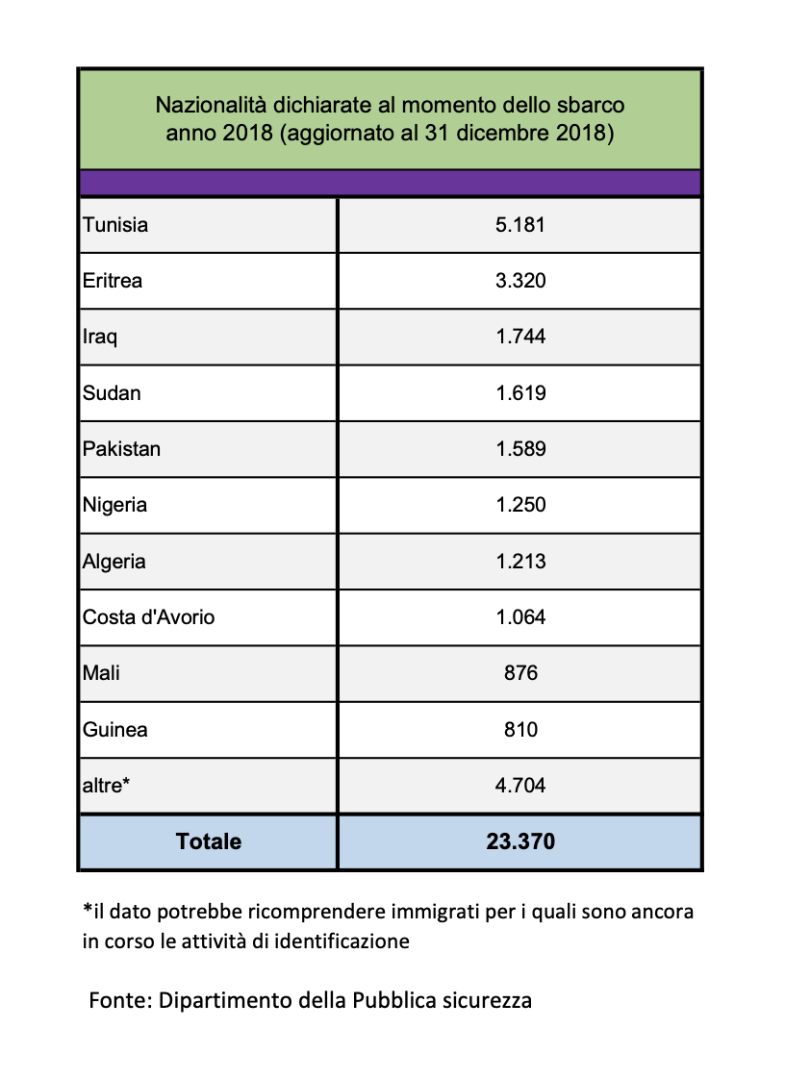
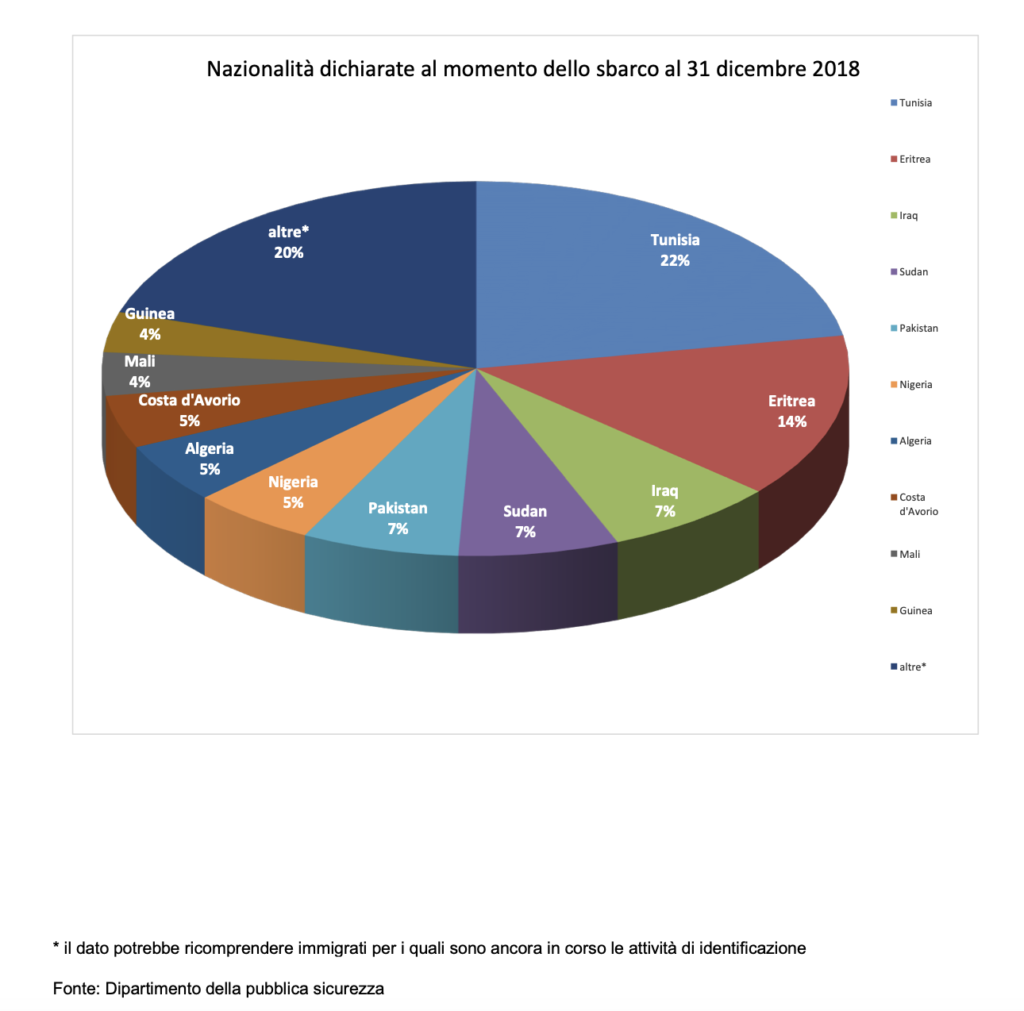
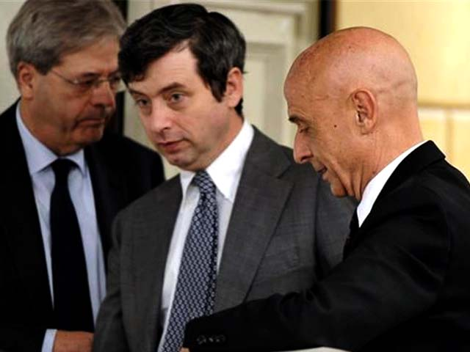
LAMPEDUSA 2018
.
Fonte: mininterno

Slide 19

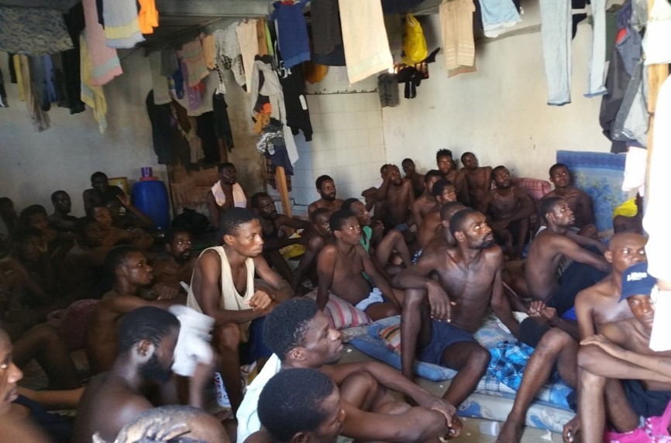
LE CONSEGUENZE
L’esternalizzazione delle frontiere ha portato a:
CENTRI DI DETENZIONE (LEGALI O ILLEGALI)
RAFFORZAMENTO DELLE GUARDIE COSTIERE LIBICHE E TUNISINE
PEGGIORAMENTO DELLE CONDIZIONI DI LAVORO
MAGGIORE POTERE ALLA CRIMINALITA’ ORGANIZZATA LOCALE
MAGGIORE INCIDENZA DI STUPRI, VIOLENZE, TORTURE..
.

Slide 20
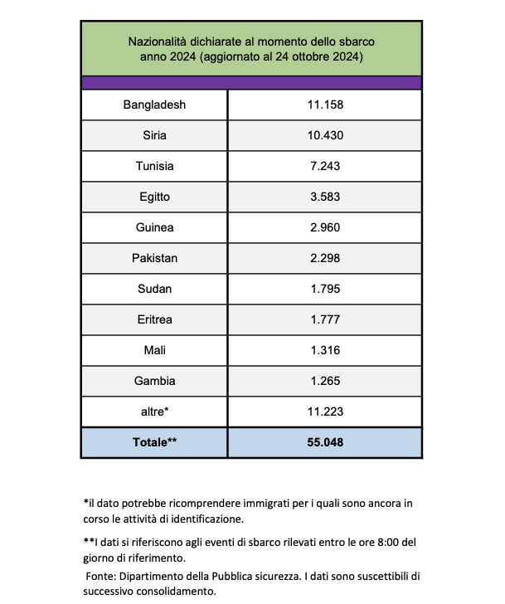
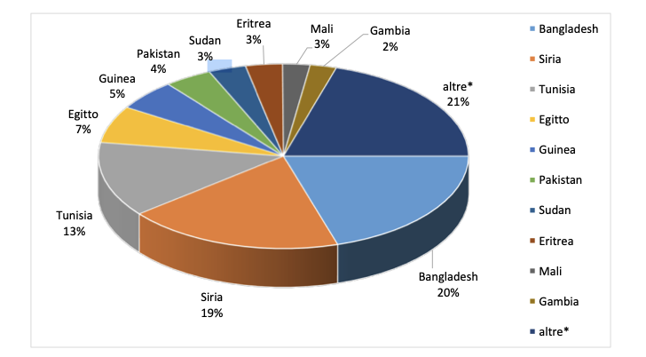
LAMPEDUSA 2024
.
E I MIGRANTI DEL SSA??
Fonte: mininterno

Slide 21
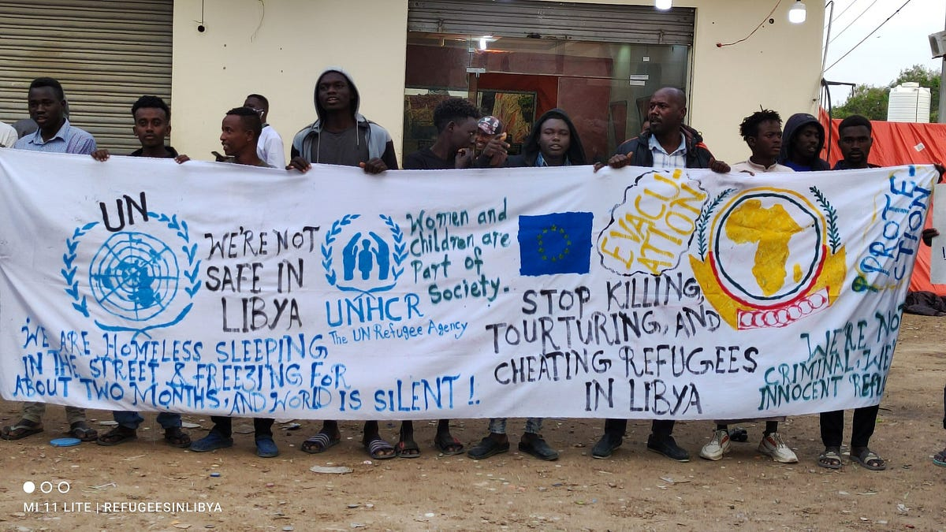

I SUB-SAHARIANI..
.
Nel 2021, circa 4000 migranti hanno protestato con un sit-in di fronte al quartier generale di UNHCR a Tripoli.
La protesta (pacifica) è durata oltre 100 giorni.
È finita meno pacificamente per mano delle milizie libiche.

Slide 22
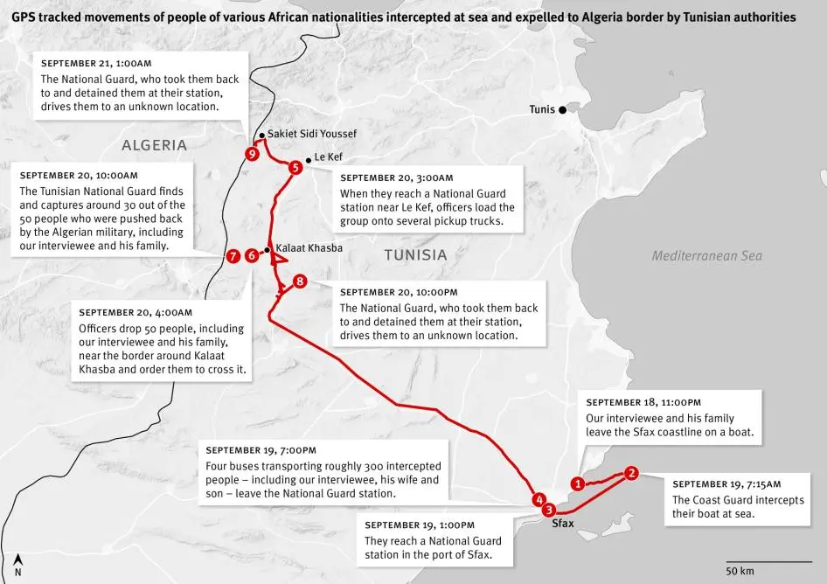
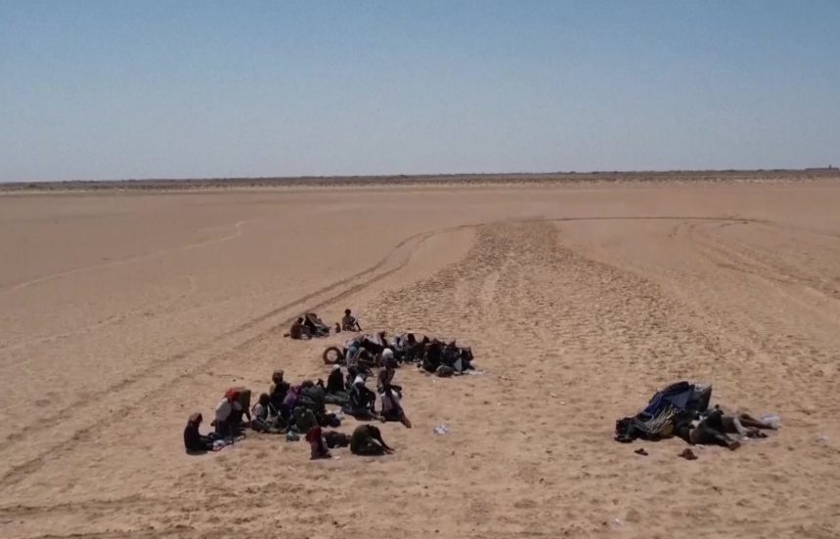
I SUB-SAHARIANI..
.
https://www.hrw.org

Slide 23
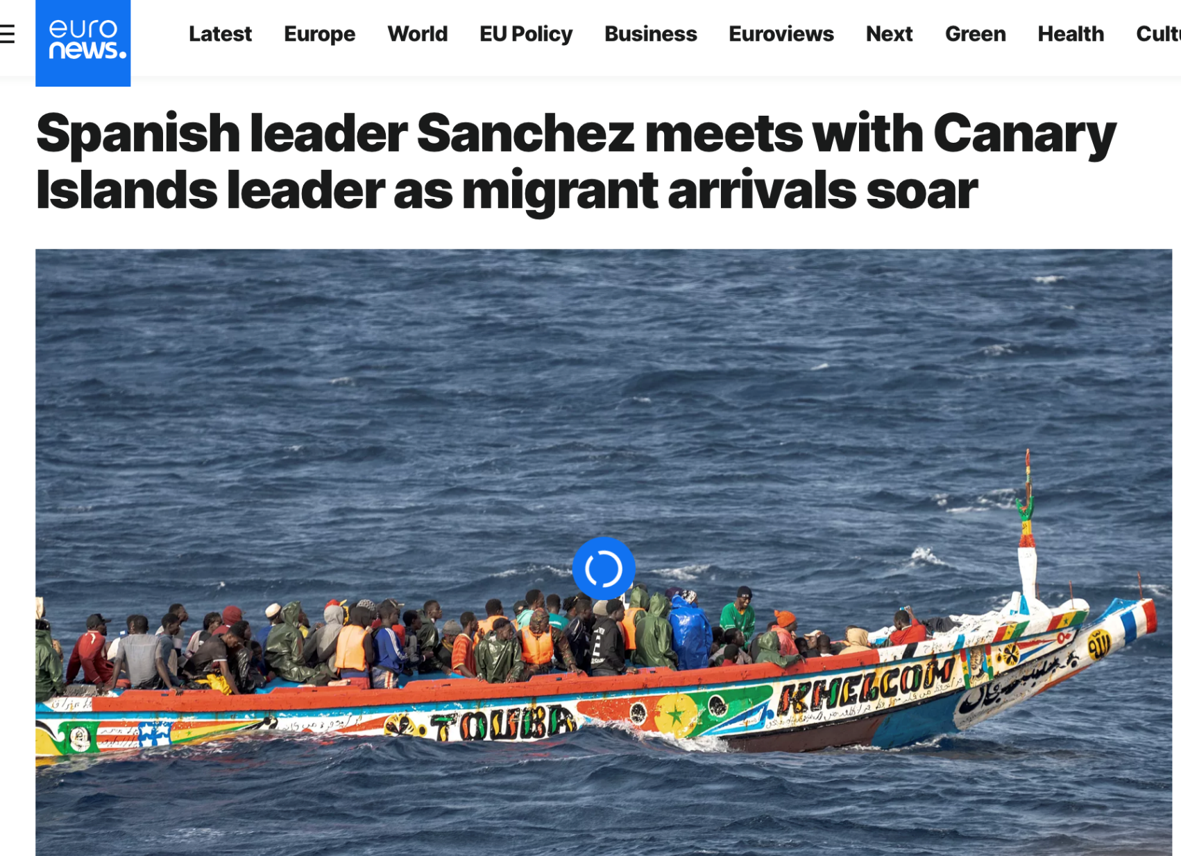
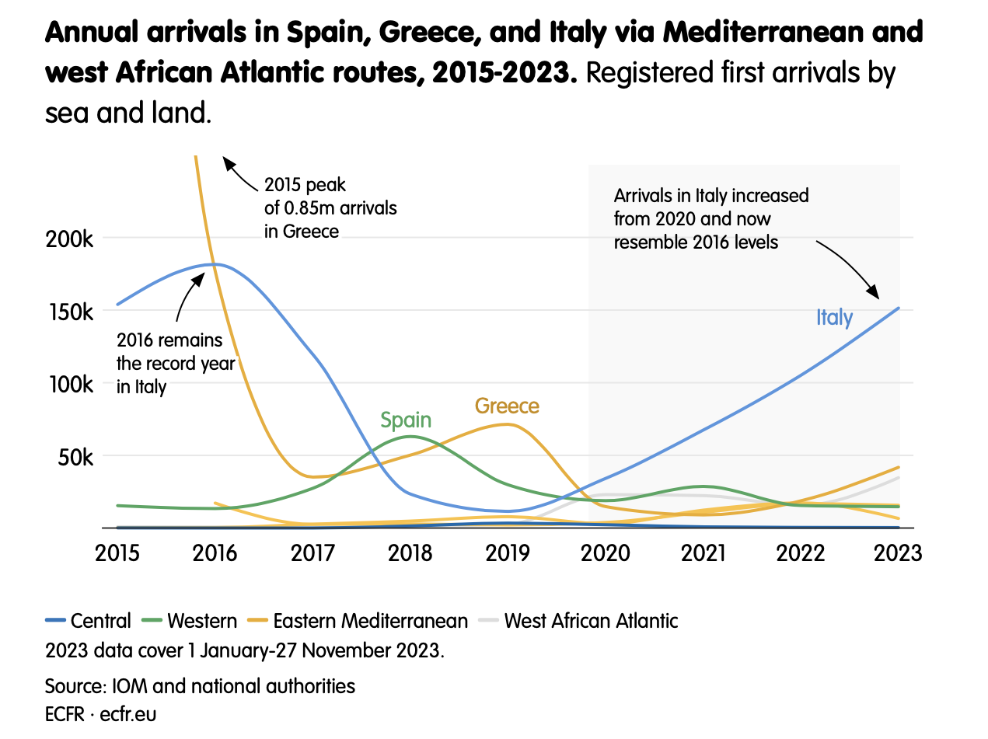
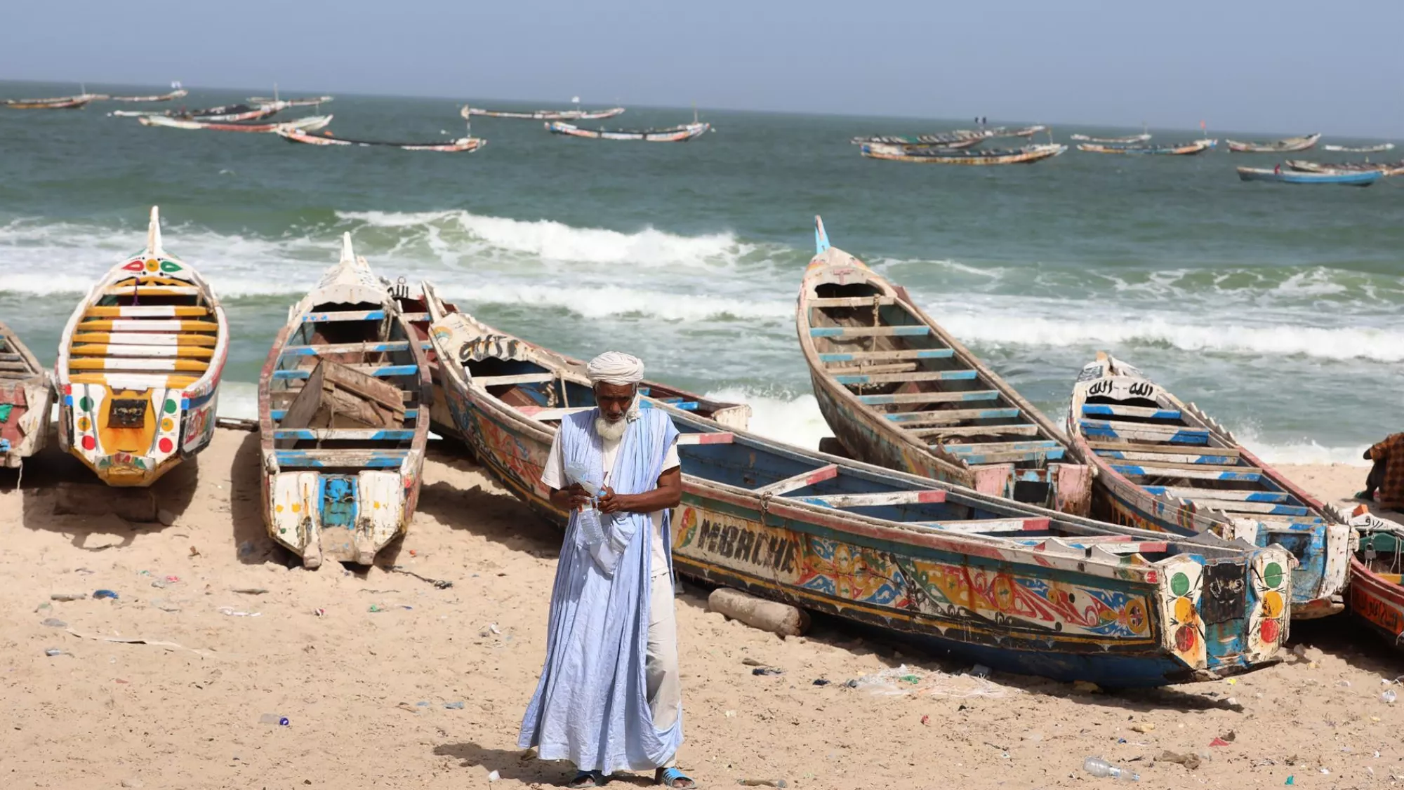
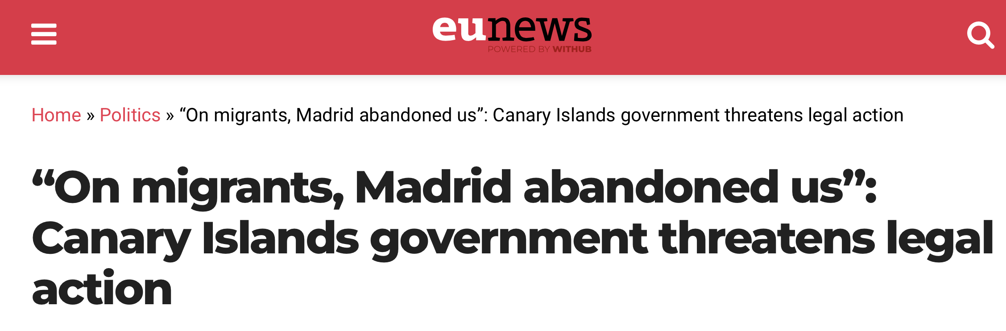
MAURITANIA-CANARIE
.

Slide 24

Il Progetto
PASSIM “Primissima assistenza sanitaria nelle operazioni di soccorso in mare”
Progetto nato nel 2021 che vede il Ministero della Salute partner attivo del Corpo delle Capitanerie di Porto-Guardia Costiera di Lampedusa, Catania e Messina per le attività di sorveglianza sanitaria di frontiera (border surveillance) attraverso il proprio personale sanitario in servizio presso l’USMAF (Ufficio di sanità marittima, aerea e di frontiera) nelle fasi di primo soccorso.
A partire giugno 2022 USMAF SANS Sicilia (sede Lampedusa) è stata inserita nella rete formativa come struttura complementare della Scuola di Specializzazione in Malattie Infettive e Tropicali, Università degli studi di Bari «Aldo Moro».

Slide 25













CHI LAVORA A LAMPEDUSA
SONO COINVOLTE
  Forze dell’ordine
  NGOs
  Volontari
  Croce Rossa Italia
  Operatori sanitari (USMAF-Ministero della Salute, ASP)
GLI ATTORI

Slide 26
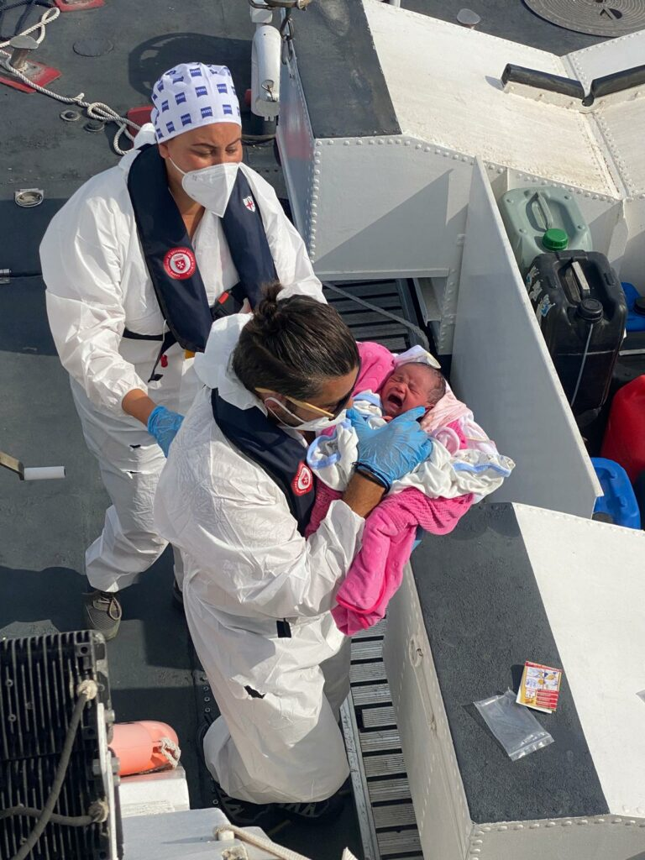
LE TAPPE
AVVISTAMENTO BARCONE
Attraverso regolari monitoraggi quotidiani delle vedette di Guardia Costiera, Guardia di Finanza, Frontex e NGO. Prendono piede velivoli leggeri e droni nel perlustramento delle acque.
A bordo il CISOM provvede alle prime cure e alla segnalazione di casi urgenti
ALLERTA E ATTRACCO IN MOLO
Tutti gli “attori” vengono avvertiti dell’arrivo delle unità navali e del numero di migranti presenti a bordo, con segnalazione di eventuali casi di interesse.

Slide 27


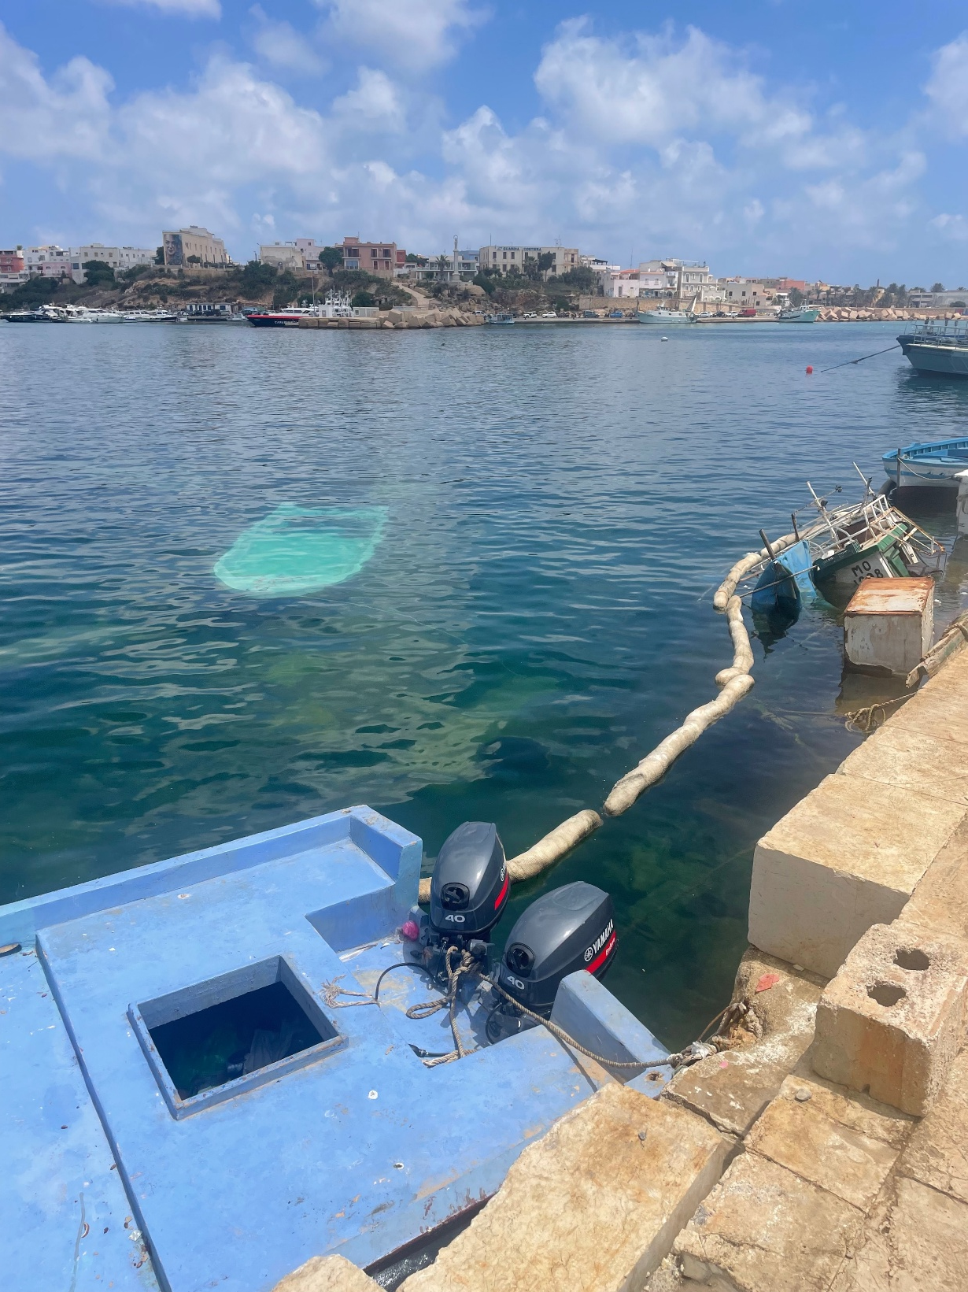
LE TAPPE
L’ARRIVO AL MOLO FAVALORO
Ad attenderli, c’è il medico USMAF (nella figura di un medico della clinica di Malattie Infettive di Bari) ad autorizzare lo sbarco da un punto di vista sanitario.
Una volta autorizzato anche dalla PdS, lo sbarco può essere effettuato.
TRIAGE SANITARIO
Il medico USMAF procede al triage sanitario dei migrant, segnalando ai medici ASP eventuali casi che richiedono assistenza urgente (presso PTE Lampedusa o elisoccorso con trasporto a Ospedale di I livello).
Segnalazioni di casi non urgenti vengono effettuate per agevolare la gestione c/o Hotspot della CRI.

Slide 28
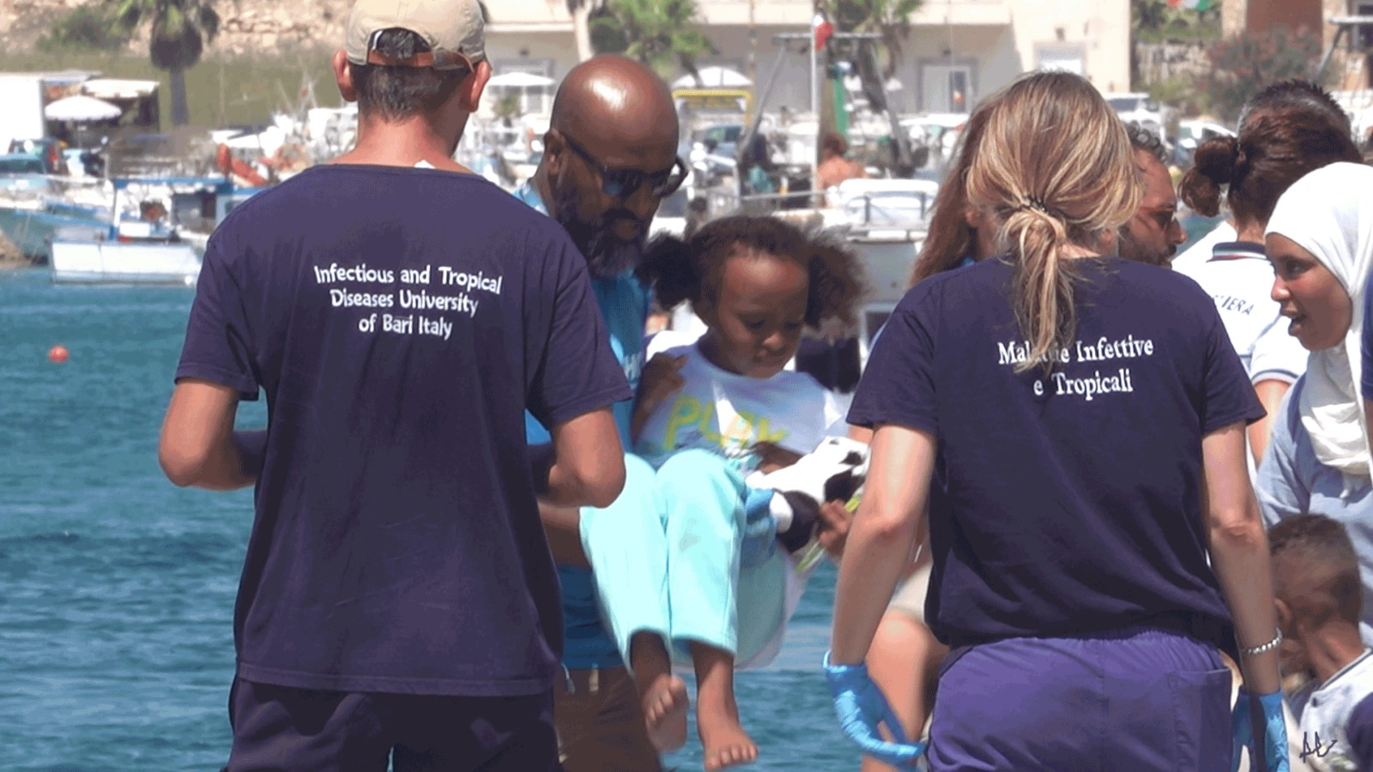
Compiti del medico USMAF
Il medico USMAF si trova sul molo nel momento in cui i migranti giungono con barche di salvataggio e ne autorizza lo sbarco a terra; interviene anche in qualsiasi punto della costa nel caso in cui i migranti raggiungano l’isola autonomamente via mare.
Triage sanitario
Screening infettivologico
Assistenza allo sbarco
Report giornaliero degli sbarchi

Slide 29
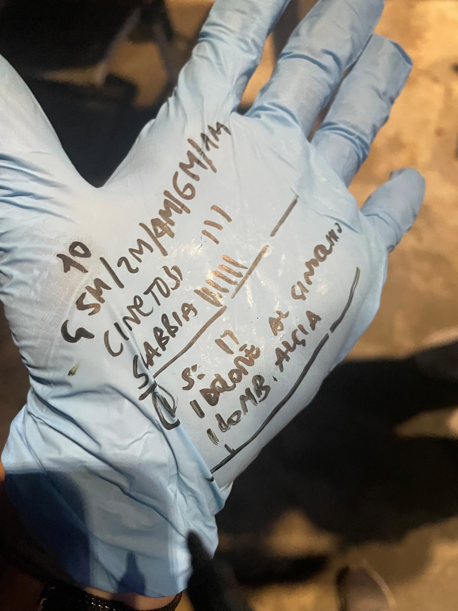
1. Triage sanitario
Casi di interesse sanitario:
Epilessia
Neoplasie
Ustioni solari/ustioni da idrocarburi
Lesioni da trauma/percosse/segni di tortura
Diabete
Ipertensione arteriosa
Asma
Disabilità (malformazioni congenite e acquisite)
Disturbi psichiatrici
Addominalgie in donne gravide

Slide 30
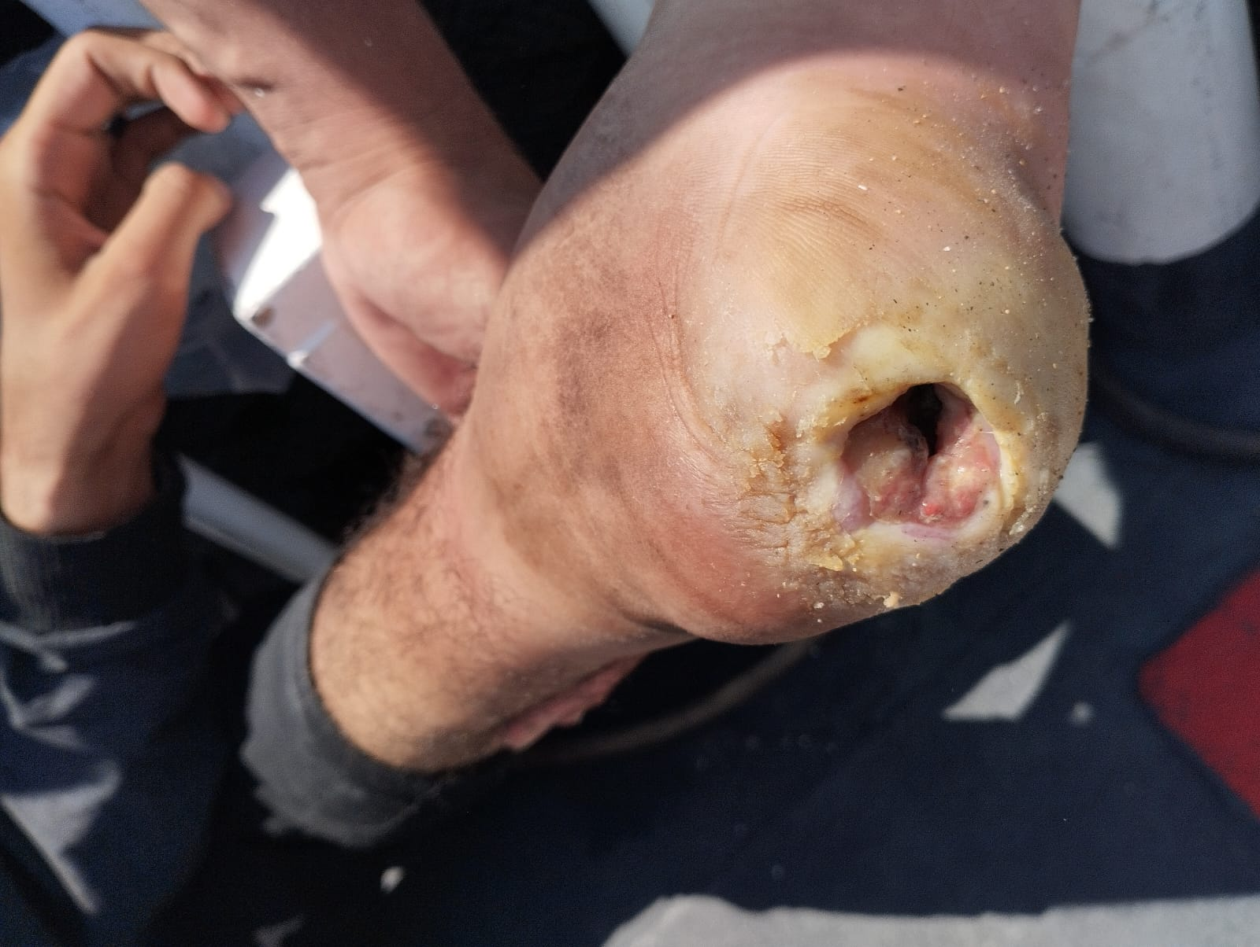
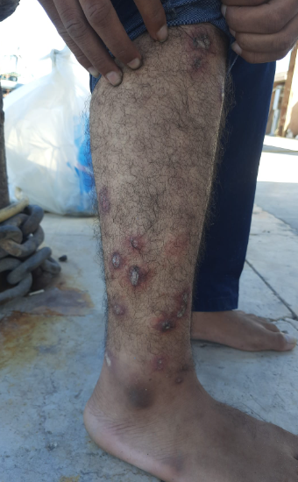
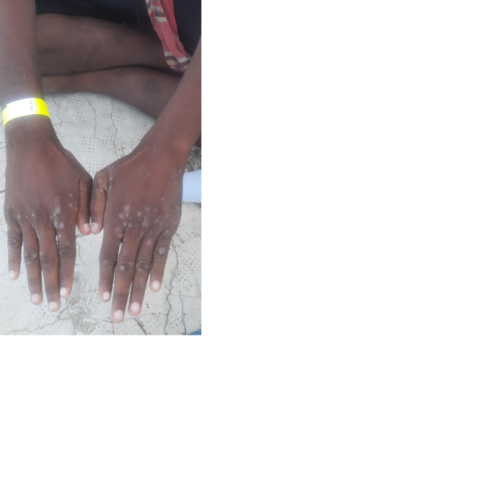

2. Screening infettivologico
Scabbia
Infezione di cute e tessuti molli
Infezioni dell´apparato respiratorio
Infezioni delle vie urinarie
Sospette infezioni delle ossa

Slide 31


3. Assistenza allo sbarco
Qualche sbarco sfugge alle perlustrazioni e potrebbe attraccare in punti meno consoni (sbarco autonomo)
Alta incidenza di intossicazioni/ustioni da idrocarburi
Frequenti disidratazioni, ipoglicemie, eritemi solari, insolazioni

Slide 32

4. Report giornaliero degli sbarchi
Informazioni generali dello sbarco (data, ora, luogo)
Nazionalità e numero di migranti
Città di partenza
Casi sanitari da segnalare al Ministero della Salute
REPORT USMAF LAMPEDUSA DEL 19.09.25
- Evento x del 19.09.2025
- Molo Favaloro
- Guardia Costiera
- Sbarco ore 14:51
- Partenza: Zawiya (Libia)
- Nazionalità: Nigeria, Sudan, Benin, Costa d’Avorio, Burkina Faso
- Tot 7: 3U, 3D e 1M
- Casi sanitari: 1U in stato confusionale e ipotensione, 1U scabbia, 1M con severa disidratazione, 1D in gravidanza all’8º mese con dolori al basso ventre trasportata al PTE per accertamenti

Slide 33








QUANTO IMPATTA?
Ma un mese da medico USMAF a Lampedusa, impatta sulla formazione di uno specializzando in Malattie Infettive e Tropicali?
Sì*
Al momento 22 medici in formazione si sono alternati (circa l’80% ha chiesto di ritornare o è ritornato)
*PERSONAL OPINIONS

Slide 34

ENCOMIO
Nell’Agosto 2022 la Scuola di Specializzazione ha ricevuto una lettera di encomio dalla Direzione Generale della Prevenzione Sanitaria del Ministero della Salute

Slide 35


MIYA MIYA
Dall’esperienza sul campo è nato un libro, “Miya Miya. Riflessioni da uno scoglio di confine”, pubblicato da edizioni la meridiana, un diario collettivo in cui sono state raccolte le emozioni, riflessioni e testimonianze vissute sul molo dai medici in formazione.
https://www.lameridiana.it/miya-miya.html

Slide 36





Slide 37

GRAZIE

